Slide 1
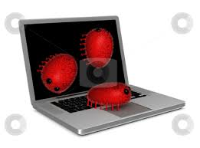

আজকের ক্লাসের সবাইকে ফুটন্ত লাল গোলাপ এর শুভেচ্ছা।

Slide 2


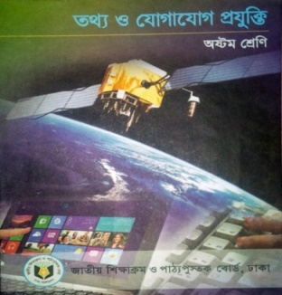
পরিচিতি
মোঃসাইফুল ইসলাম
বিএসসি বিএড এম এড
সহাকারী শিক্ষক
গিধাউষা এইচ , এ, উচ্চ বিদ্যাল্য
গোরিপুর ময়মনসিং হ
মোবাইল-০১৭১৮১৯৩৮৬৫
বিষয়ঃ তথ্য ও যোগাযোগ প্রযুক্তি
অষ্টম শ্রেণি
অধ্যায়ঃ তৃতীয়
আজকের পাঠঃ কম্পিউটার ভাইরাস
সময়ঃ ৫০মি

Slide 3
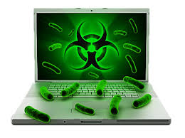

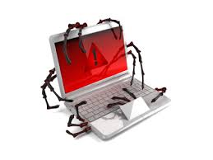
এসো নিচে আমরা কিছু ছবি দেখি
উপরের ছবিগুলোর মাধ্যমে কি বুঝতে পারছ

Slide 4
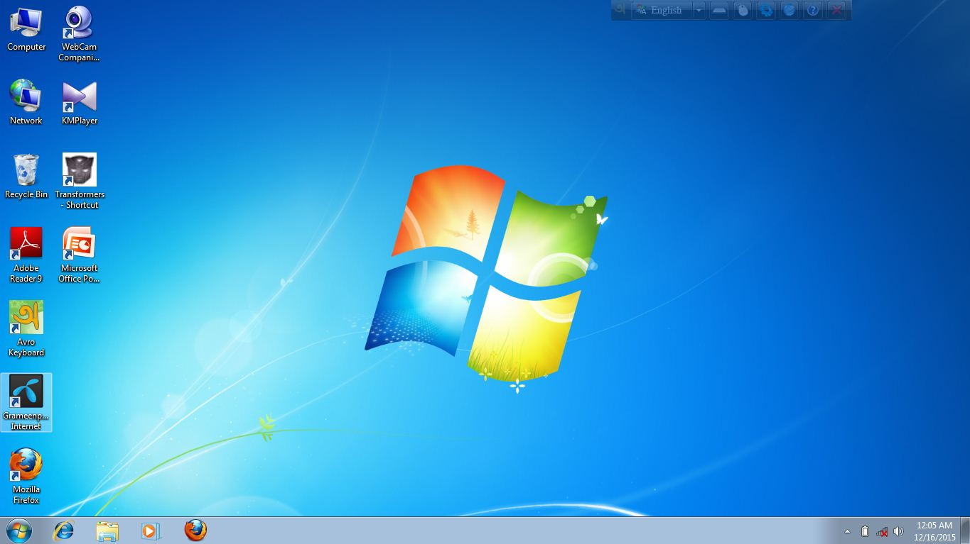

আজকের পাঠ
“ কম্পিউটার ভাইরাস ”

Slide 5

শিখনফল
এই পাঠ শেষে শিক্ষার্থীরা----
ভাইরাস কি ?
কম্পিউটার কিভাবে ভাইরাসে আক্রান্ত হয় ?
ভাইরাসের ক্ষতিকারক দিকগুলো কি কি ?
ভাইরাস থেকে মুক্তির উপায় কি কি ?

Slide 6

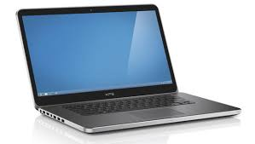
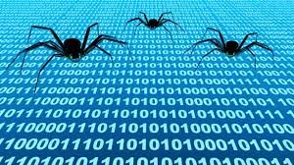
কম্পিউটার ভাইরাস কি
যে প্রোগ্রাম কম্পিউটার মেমোরিতে গোপনে বিস্তার লাভ করে
মুল্যবান প্রোগ্রাম ও তথ্য নষ্ট করা ছাড়া ও কম্পিউটারকে অচল
করে দেয় , এ ধরনের প্রোগ্রামকেই ভাইরাস বলা হয় ।

Slide 7

কম্পিউটার ভাইরাসের ইতিহাস
VIRUS= Vital Information and Resources Under Siege
অর্থ - গুরুত্বপূর্ণ তথ্যসমূহ দখলে নেওয়া বা ক্ষতি সাধন করা
এই ধরনের Software কে প্রথম কম্পিউটার ভাইরাস
নামকরণ করেন আমেরিকার কম্পিউটার বিজ্ঞানী ফ্রেডরিক
বি কোহেন
প্রথম ক্ষতিকর কম্পিউটার ভাইরাসঃ Elk Cloner
আবিস্কারঃ ১৯৮২ সালে
আবিস্কারকঃ Richard Skrenta.

Slide 8

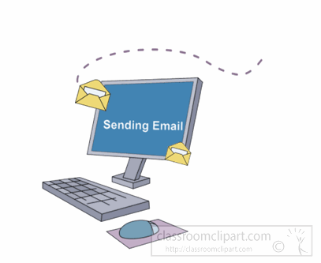

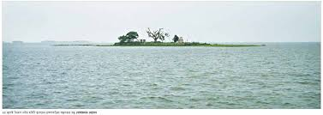
কম্পিউটার ভাইরাস
ভাইরাস নিজে নিজেই কপি হয় এবং ব্যবহারকারীর অজান্তে কম্পিউটারকে আক্রমণ করে ।

Slide 9

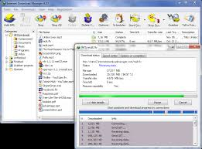

কম্পিউটার ভাইরাস
ডাউনলোড করার সময় ভাইরাসটাও কপি হয়ে ডাউনলোড হয়ে যায়।

Slide 10



একক কাজ
ভাইরাস কি ?
ডেটা বিকৃত বা Corrupt হয় কেন ?

Slide 11
কম্পিউটার ভাইরাস
এক কম্পিউটার থেকে অন্য কম্পিউটারে কিছু কপি করার সময় ভাইরাসও কপি হয়ে যেতে পারে।

Slide 12
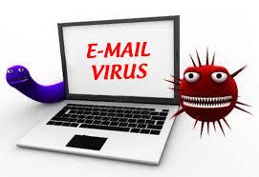
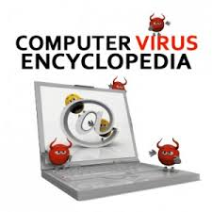
ভাইরাস
অতি পরিচিত কিছু ভাইরাস

Slide 13
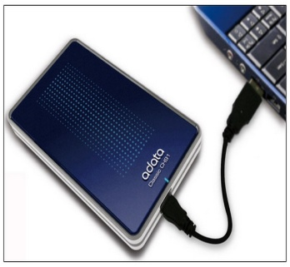

কম্পিউটার কিভাবে ভাইরাসে আক্রান্ত হয়
ইন্টারনেট থেকে সফটওয়্যার ডাউনলোড করলে।
ইন্টারনেটের মাধ্যমে ই-মেইল গ্রহন করলে।
মোবাইল মেমোরি ব্যবহার করলে ।
ভাইরাস আছে এমন পেনড্রাইভ / ডিস্ক থেকে ফাইল কপিকরলে।

Slide 14

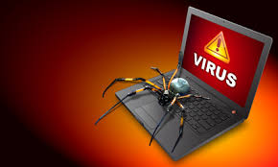
কম্পিউটার ভাইরাসে আক্রান্ত বোঝার উপায়
কম্পিউটার হঠাৎ হ্যাং বা শাট ডাউন হলে।
কম্পিউটারের স্পীড কমে গেলে।
প্রোগ্রাম লোড টাইম বেড়ে গেলে ।
এরর মেসেজ প্রদর্শিত হলে।

Slide 15


জোড়ায় কাজ
ভাইরাস কম্পিউটারের সিস্টেমের কাজকে কী করতে পারে ?

Slide 16
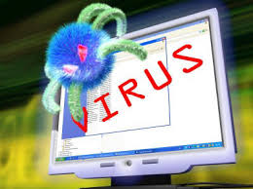
ভাইরাসের ক্ষতিকারক দিক
বায়োসের কার্যক্রম মুছে দিতে পারে।
কম্পিউটারের কার্যক্রম স্থগিত করে দেয় ।
হার্ডওয়্যারের ক্ষতি করতে পারে ।
মুল্যবান প্রোগ্রাম ও ডাটা নষ্ট করে দিতে পারে ।

Slide 17

ভাইরাস থেকে মুক্তির উপায়
এন্টিভাইরাস ব্যবহার করা
সিস্টেম ভাইরাস দ্বারা আক্রান্ত হলে এটি নির্মুল করা
নতুন ভাইরাস আবিস্কৃক হওয়ার সাথে সাথে এন্টিভাইরাস
Update করা
৪.কম্পিউটার ব্যবহারকারী সতর্ক থাকা
৫.কম্পিউটারকে নিয়মিত স্ক্যান করা

Slide 18




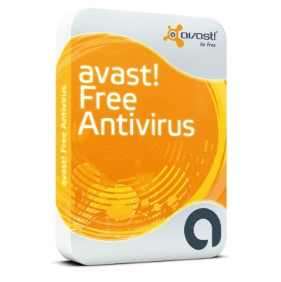



কম্পিউটার ভাইরাসমুক্ত রাখার উপায়
এন্টিভাইরাস প্রোগ্রাম ব্যবহার করা
এগুলোর কোনটা কিনে এবং কোনটা বিনামুল্যে ব্যবহার করতে হয়।

Slide 19


দলীয় কাজ
কম্পিউটার কিভাবে ভাইরাসমুক্ত রাখা যায় লিখ ?
এন্টিভাইরাস কিভাবে Update করা যায় ?

Slide 20


মুল্যায়ন
ভাইরাস বলতে কী বুঝায়?
কে, কত সালে ভাইরাসের নামকরণ করেন?

Slide 21
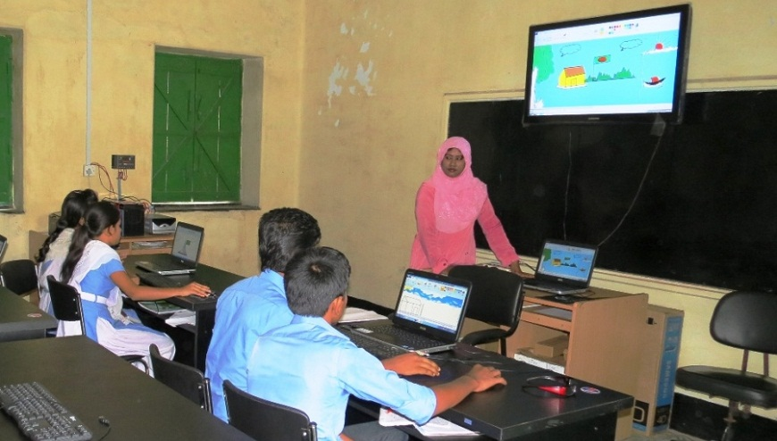
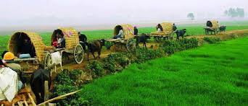
বাড়ির কাজ
কম্পিউটার ভাইরাসে আক্রান্ত বোঝার উপায় কি কি লিখ ?

Slide 22
ক্লাসের সবাইকে ধন্যবাদ জানিয়ে শেষ করছি

